Slide 1
Os filósofos pré-socráticos
Alguns excertos

Slide 2
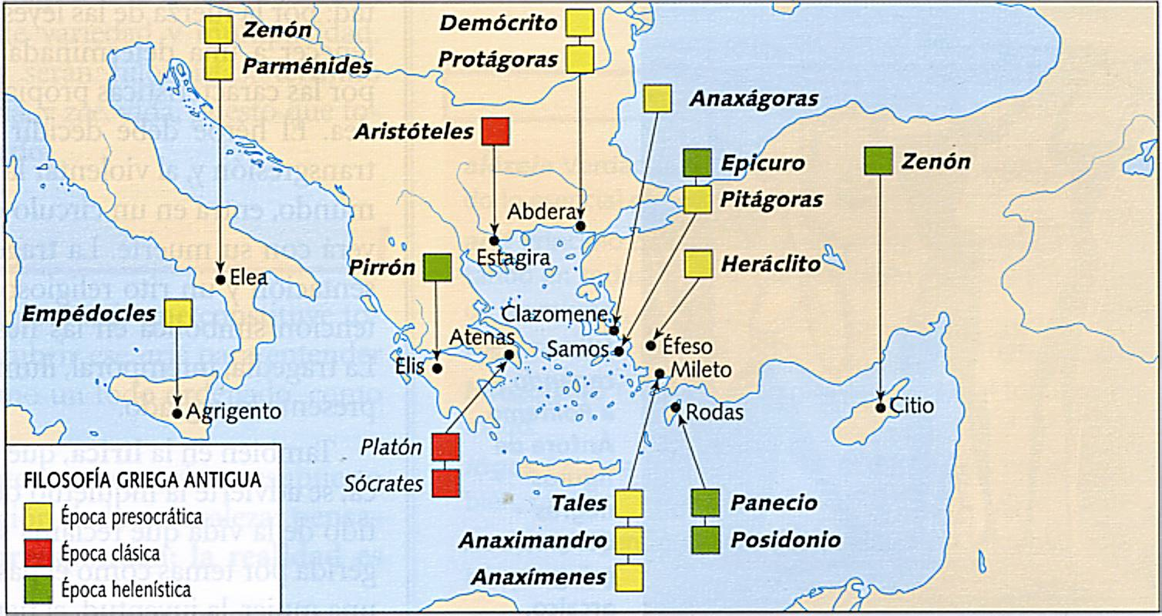
Filósofos da Grécia Antiga

Slide 3
Os filósofos pré-socráticos
Alguns excertos

Slide 4
Tales e a água
Aprox. 625-558 a.C.
“O princípio é a água”
“Tudo está cheio de deuses”

Slide 5
Anaximandro e o ápeiron
Aprox. 610-547 a.C.
“Como surge o mundo? Por um movimento circular turbilhonante que irrompe em diversos pontos do ápeiron. Nesse movimento, separam-se do ilimitado-indeterminado as duas primeiras determinações ou qualidades: o quente e o frio, dando origem ao fogo e ao ar; em seguida, separam-se o seco e o úmido, dando origem à terra e à água. Essas determinações combinam-se ao lutar entre si e os seres vão sendo formados como resultado dessa luta, quando um dos contrários domina o outro. Esse movimento ininterrupto da luta entre os contrários terminará quando todos forem reabsorvidos no ápeiron.”
Marilena Chauí. Introdução à história da filosofia.

Slide 6
Resumo do significado de ápeiron
“Massa” indeterminada e geradora dos seres e do cosmo que contém em si todos os pares de opostos indiferenciados. A geração dos seres se dá através de um movimento eterno que ocasionaria a separação/determinação dos pares de opostos.

Slide 7
Anaxímenes e o ar
Aprox. 585-528 a.C.
“Como nossa alma, que é ar, nos governa e sustém, assim também o sopro e o ar abraçam todo o cosmo.”
“O contraído e condensado é frio, o ralo e o frouxo é quente”.

Slide 8
Pitágoras e o número
Aprox. 580-487 a.C.
Atribui-se a ele, no caso de ter existido, a compreensão de que “todas as coisas são números”.
Foi fortemente influenciado pelo orfismo, seita popular religiosa que defendia a imortalidade da alma e a metempsicose. Contudo, adaptou esta seita à sua reverência pela racionalidade e capacidade de abstração matemática, apenas referente aos seres humanos.

Slide 9
Vídeo para pensar os pitagóricos
https://www.youtube.com/watch?v=wbftu093Yqk

Slide 10
Heráclito e o fogo primordial
Aprox. 540-470 a.C.
“Este cosmo , igual para todos, não o fez nenhum dos deuses, nem nenhum dos homens, mas sempre foi, é e será um fogo eternamente vivo, acendendo e extinguindo-se conforme a medida”.
“O fogo se transforma em todas as coisas e todas as coisas se transformam em fogo.”
“Trata-se de uma e mesma coisa: a vida e a morte, a vigília e o sono, a juventude e a velhice; pois a mudança de um leva ao outro e vice-versa. “
“Descemos e não descemos para dentro dos mesmos rios; somos e não somos.”

Slide 11
Sobre a arkhé como fogo primordial
“Não se trata do fogo (ou do quente ou do calor) que percebemos em nossa experiência. O fogo-quente-calor de nossa experiência é uma das qualidades determinadas e múltiplas do mundo, juntamente com o frio, o seco, o úmido. O fogo primordial é aquilo que, por sua própria natureza e força interna, se transforma em todas as outras e é nelas transformado sem cessar”.
Marilena Chauí. Introdução à história da filosofia.

Slide 12
Heráclito: filósofo do logos
“Este logos, os homens, antes ou depois de o haverem ouvido, jamais o compreendem. Ainda que tudo ocorra de acordo com este logos, eles parecem não ter experiência, cada vez que experimentam palavras e atos tais como os exponho, analisando cada coisa segundo a sua natureza e interpretando-a como é. Os demais homens ignoram o que fazem quando acordados, assim como esquecem o que fazem durante o sono.”
“Se ouvirem não a mim, mas ao logos, provarão ser sábios se admitirem que tudo é um.”
“A alma possui um logos que aumenta a si próprio.”

Slide 13
Heráclito e a harmonia dos contrários
“Aquilo que é oposição se concilia, das coisas diferentes nasce a mais bela harmonia e tudo se gera por meio de contrastes"; "harmonia dos contrários, como a harmonia do arco e da lira."

Slide 14
Parmênides e o ser
Aprox. 585-528 a.C.
“As coisas mostram aos sentidos múltiplos atributos ou propriedades. São coloridas, quentes ou frias, duras ou moles, grandes ou pequenas, animais, árvores, rochas, estrelas, fogo, barcos feitos pelo homem. Mas consideradas com outro órgão, com o pensamento, apresentam uma propriedade sumamente importante e comum a todas: antes de ser brancas ou vermelhas, ou quentes, são. São, simplesmente. Aparece o ser como uma propriedade essencial das coisas que só se manifesta para o pensamento. As coisas agora são entes.”
Júlian Marías. História da Filosofia.

Slide 15
Os dois caminhos: o do ser (verdade) o do ser e não-ser (opinião)
“E agora vou falar; e tu, escuta as minhas palavras e guarda-as bem, pois vou dizer-te dos únicos caminhos de investigação concebíveis. O primeiro diz que o ser é e que o não-ser não é; este é o caminho da convicção, pois conduz à verdade. O segundo diz que o que não é, é, e que o não-ser é necessário; esta via, digo-te, é imperscrutável; pois não podes conhecer aquilo que não é – isto é impossível –, nem expressá-lo em palavra.
Pois pensar e ser é o mesmo.
Necessário é dizer e pensar que só o ser é; pois o ser é, e o nada, ao contrário, nada é.”

Slide 16
Pluralistas

Slide 17
Empédocles, os quatro elementos e as duas forças
Aprox. 490-435 a.C.
“Escuta as minhas palavras! Pois o estudo te fortalece o entendimento. Duas coisas quero anunciar. Às vezes, do múltiplo cresce uno para um único ser; outras vezes, ao contrário, divide-se o uno na multiplicidade: fogo e água e terra e ar, o Ódio funesto, igualmente forte em toda parte, e o Amor entre eles, igual em comprimento e largura. Contempla-o com teu espírito, e não permaneças sentado, com os olhos pasmos.”

Slide 18
Empédocles: nascimento e morte são ilusões
“Ainda outra coisa te direi. Não há nascimento para nenhuma das coisas mortais, como não há fim na morte funesta, mas somente composição e dissociação dos elementos compostos: nascimento não é mais do que um nome usado pelos homens.”

Slide 19
Anaxágoras: as homeomerias e o nous
Aprox. 500-428 a.C.
Aristóteles afirma que, entre todos os pré-socrático, Anaxágoras se destacou como o primeiro a apresentar a concepção de uma inteligência ordenadora (nous). Daí que alguns estudiosos contemporâneos identifiquem no pensamento de Anaxágoras o marco inicial do monoteísmo grego.

Slide 20
Algumas ideias de Anaxágoras
“Todas as coisas estavam juntas, ilimitadas em número e pequenez; pois o pequeno era ilimitado. E enquanto todas as coisas estavam juntas, nenhuma delas podia ser reconhecida devido a sua pequenez.”
“E quando o Espírito (Nous) começou o movimento, separou-se de tudo que era posto em movimento. E quando as coisas foram postas em movimento e separadas, a revolução separou-as ainda mais.”
“Todas as coisas participam de todas as coisas; o Espírito contudo, é ilimitado e autônomo, com nada misturado, mas só, por si e para si.”
“Em cada coisa há uma porção de cada coisa, exceto no Espírito; em algumas, contudo, também há Espírito”
“Todas as coisas contêm todas as coisas”.

Slide 21
Homeomerias
Significa etimologicamente partículas/partes (merias) iguais (homeo);
São infinitas em quantidade (número) e em qualidades (o que significa que são todas diferentes entre si);
Podem ser compreendidas como as semente de todas as coisas;
Ainda que infinitamente pequenas são infinitamente indivisíveis;
Contém todas as qualidades, embora se definam pela prepoderância de uma.

Slide 22
Demócrito e os átomos
“Por convenção existe o doce e por convenção o amargo, por convenção o quente, por convenção o frio; por convenção a cor; na realidade, porém, átomos e vazios… “

